Slide 1


Slide 2


Slide 3
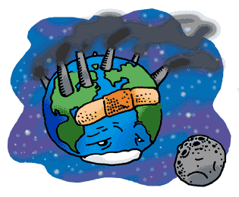

Slide 4


Slide 5
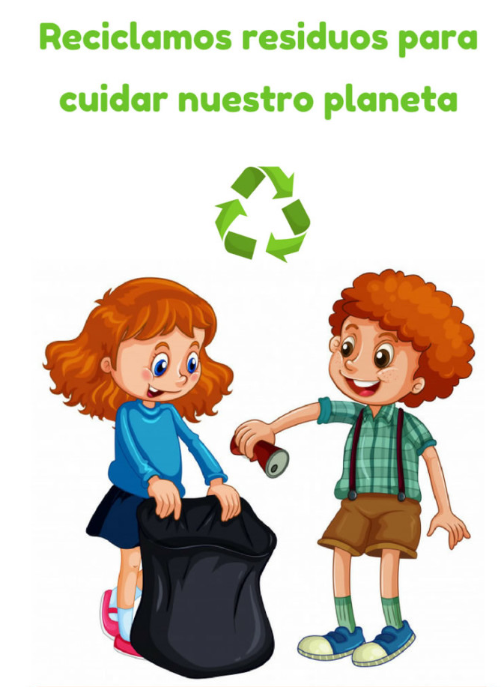

Slide 6


Slide 7
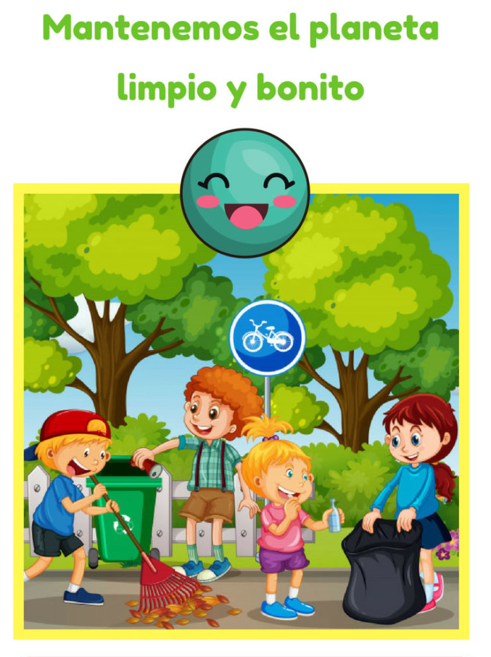

Slide 8
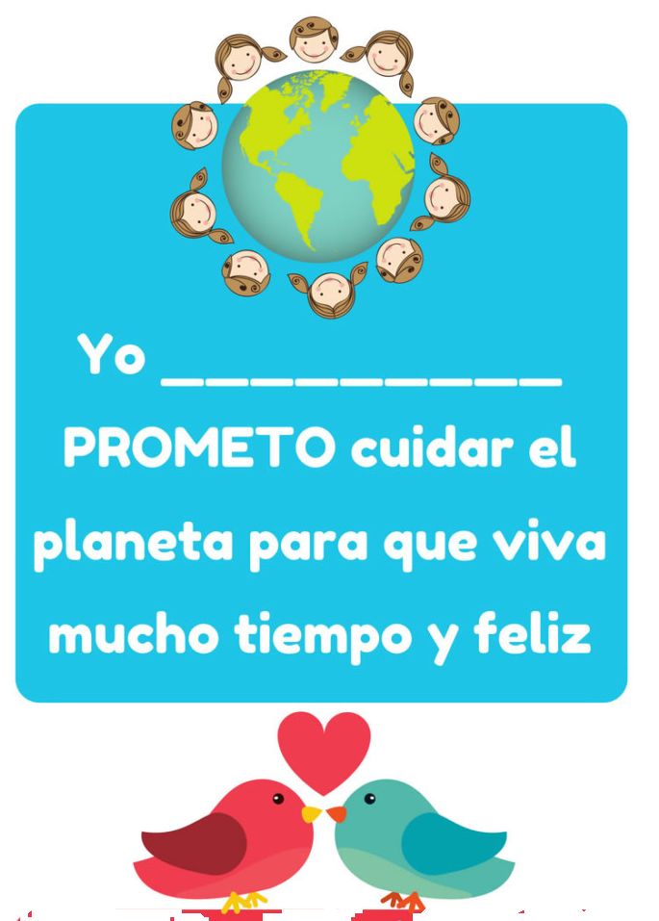

Slide 9

RECORDEMOS
LAS TRES R
RECICLAR
REDUCIR
REUTILIZAR

Slide 10
SABIAS QUE ?
En las últimas semanas nos hemos quedado en casa y eso ha traído como resultado que diversos animales hayan paseado por doquier, que hayamos notado una mejora en la calidad del aire en las ciudades y hayamos sido testigos de la mayor reducción de emisiones de CO2 hasta la fecha.

Slide 11
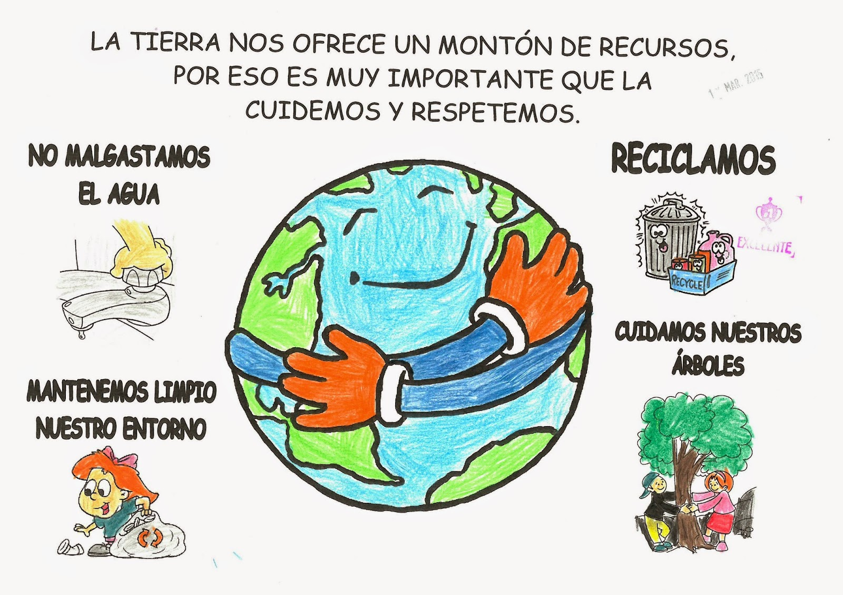

Slide 12
NUESTRO COMPROMISO
Actividad para hacer nuestro compromiso
-Para los grados de transición, primeros, segundos y terceros, dibujar o recortar varios compromisos que vas hacer para cuidar nuestro planeta.
-Para los grados cuartos y quintos inventar una sopa de letras con más de 8 palabras que también sean compromisos para cuidar nuestro planeta.

Slide 13


